Slide 1
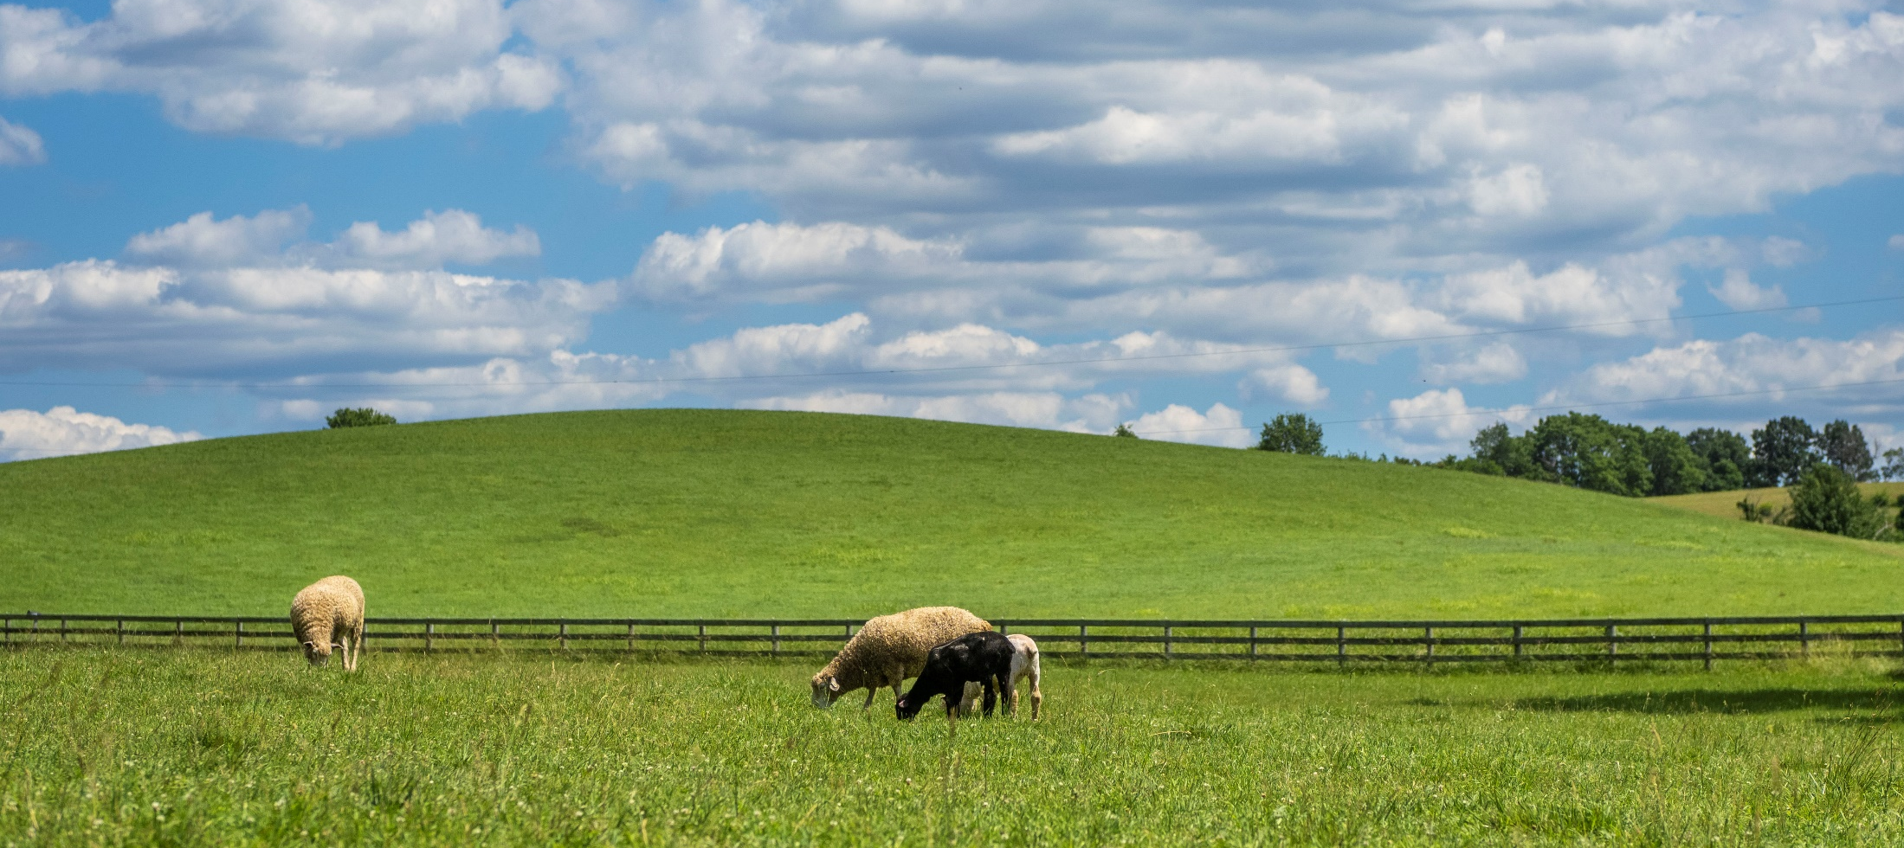
Transición de tierras a una nueva generación
Primeros pasos en la transferencia de explotaciones agrícolas y ganaderas
Notes:
Este módulo presenta el plan de estudios de Transición de Tierras a una Nueva Generación y prepara a los participantes para formar parte de un proceso de transferencia de una explotación agrícola o ganadera.
Este es el primero de cinco módulos consecutivos (o talleres) diseñados para ayudar a los participantes a adquirir los conocimientos básicos necesarios para participar en un proceso de transferencia de una explotación agrícola, ganadera o un terreno.
Entendemos que cada participante tiene una situación única y que no existe un enfoque único para todas las personas, por lo que nos centramos en proporcionarle las habilidades necesarias para entablar relaciones con las personas involucradas en el proceso, a fin de ayudarle a mantener las conversaciones necesarias, tomar decisiones importantes y avanzar en el proceso.
Este módulo prepara a los participantes para participar en un proceso de transferencia.
Los objetivos del aprendizaje incluyen:
Identificar los pasos clave en un proceso de transferencia.
Clarificar sus valores, su visión y sus objetivos.
Nombrar a las personas clave involucradas en su transferencia.
Evaluar las necesidades y los bienes de las partes involucradas.
Describir las formas de fortalecer las relaciones clave.
Instrucciones para el (la) capacitador(a):
Revisar el Plan de Enseñanza del Módulo 1

Slide 2
Agradecimientos
Transitioning Land to a New Generation fue creada por American Farmland Trust, con el apoyo de una subvención de Mejora Educativa del Programa de Desarrollo de Agricultores y Ganaderos Principiantes del Departamento de Agricultura de los Estados Unidos (United States Department of Agriculture, USDA).
Concesión nº 2020-49400-33257
Gracias también a Farm Credit, al equipo de expertos nacionales en transferencia y acceso a tierras agrícolas y a los miembros de American Farmland Trust.
Notes:
Este plan de estudios ha sido creado por American Farmland Trust con el apoyo de un equipo educativo nacional de asesores y un grupo de expertos en la materia.
Ha sido posible gracias a una subvención del Premio del Programa de Desarrollo de Agricultores y Ganaderos Principiantes del USDA #2020 - 49400 - 3325 con el apoyo adicional de Farm Credit y los miembros de la AFT (Advanced Food Technology).

Slide 3
Bienvenidos
** CAPACITADORES: Esta diapositiva es opcional. Diséñenla con información, por ejemplo:
nombres y fotos de los ponentes
su logotipo
logotipos de los copatrocinadores
Notes:
Bienvenidos a este taller. Este es el primero de 5 módulos o talleres que American Farmland Trust ha creado para ayudarle a prepararse para formar parte de un proceso de transferencia de una explotación agrícola o ganadera.
Hemos comprobado que la mayoría de las capacitaciones en este sentido sobre transferencias de explotaciones agrícolas y ganaderas y transferencias abarcan la sucesión y/o la planificación patrimonial en el seno de las familias de agricultores y mayoritariamente desde el punto de vista de la generación más veterana.
Dado que las transferencias de tierras se producen cada vez más entre personas no emparentadas, hemos intentado que nuestra capacitación sea lo más inclusiva posible: para los que proceden de familias de agricultores y para los que no, para los productores más jóvenes o principiantes, así como para los propietarios de tierras que buscan a alguien que se haga cargo de la administración de sus tierras, de su explotación o de ambas cosas.
Está diseñado especialmente para las personas que tienen tierras o negocios agrícolas o ganaderos en mente y que, al menos, hayan empezado a hablar con alguien sobre su transferencia: desde agricultores y ganaderos jóvenes y principiantes hasta terratenientes que puedan estar jubilándose o planificando sus herencias o que quieran poner tierras a disposición de una nueva generación.
Instrucciones para el (la) capacitador(a):
Pida a los ponentes y capacitadores que se presenten
Revise el orden del día del taller
Pida a los participantes que se presenten

Slide 4
Hoy aprenderá a:
Identificar
Identificar los pasos clave en un proceso de transferencia.
Clarificar
Clarificar sus valores, su visión y sus objetivos.
Evaluar
Practicar
Practicar formas de construir y fortalecer las relaciones clave.
Nombrar
Nombrar a las personas clave involucradas en su transferencia.
Evaluar las necesidades y los activos de las partes involucradas.
Notes:
Este taller (o módulo) presenta el Plan de Estudios de Transición de Tierras a una Nueva Generación y le prepara para participar en un proceso de transferencia de una explotación agrícola o ganadera.
Aprenderá a identificar los pasos clave de un proceso de transferencia, a clarificar sus valores, visión y objetivos, a nombrar a las personas clave involucradas en su transferencia, a evaluar sus necesidades y sus activos, así como las necesidades y los activos de otras partes clave involucradas y a describir formas de fortalecer las relaciones entre las partes clave para mejorar las posibilidades de éxito d la transferencia de una explotación agrícola o ganadera.
Instrucciones para el (la) capacitador(a):
Reparta el Resumen de Resultados del Curso y el Plan de Aprendizaje de los Estudiantes.

Slide 5
Conozcámonos mutuamente
Divídanse en parejas. Busque a otra persona si ha venido al taller con alguien conocido.
La primera persona toma 1 minuto para presentarse:
Nombre,
de dónde es,
qué tipo de propiedad agrícola o ganadera tiene o desea tener,
lo que desea obtener de la capacitación.
Inviertan los papeles.
Regresen de nuevo al grupo.
Que cada persona presente a la otra, basándose en lo que escuchó.
Notes:
Actividad de motivación
Vamos a dividirnos en parejas. Tómense un par de minutos para presentarse unos a otros. Luego les pediremos que se presenten al grupo. No sólo nos conoceremos unos a otros, sino que es una forma de practicar la escucha, una importante habilidad comunicativa que reforzaremos a lo largo de la capacitación.
Diríjase a su vecino(a) y tómese 1 minuto para contarle un poco sobre su situación: su nombre, su lugar de origen, el tipo de explotación agrícola o ganadera que tiene o desea tener y lo que quiere conseguir con la capacitación.
Después de un minuto, inviertan los papeles.
Volveremos a juntarnos y nos presentaremos al grupo. Cada uno va a presentar a su compañero(a), por lo que es conveniente que practique escuchar con atención.
Instrucciones para el (la) capacitador(a):
Cuando prepare este ejercicio, explique que a lo largo del plan de estudios se hará hincapié en las habilidades comunicativas para construir y mantener relaciones. En los módulos 4 y 5 profundizaremos en este tema, pero un elemento importante para las relaciones es desarrollar la capacidad de escucha activa.
Consulte las instrucciones en el Plan de Enseñanza y los pasos sugeridos en el Manual de Capacitación. Considere la posibilidad de añadir preguntas diferentes. Recomendamos añadir preguntas divertidas que ayuden a aligerar el ambiente en el sitio.
Reúna de nuevo al grupo y haga que cada persona presente a la otra al grupo.

Slide 6
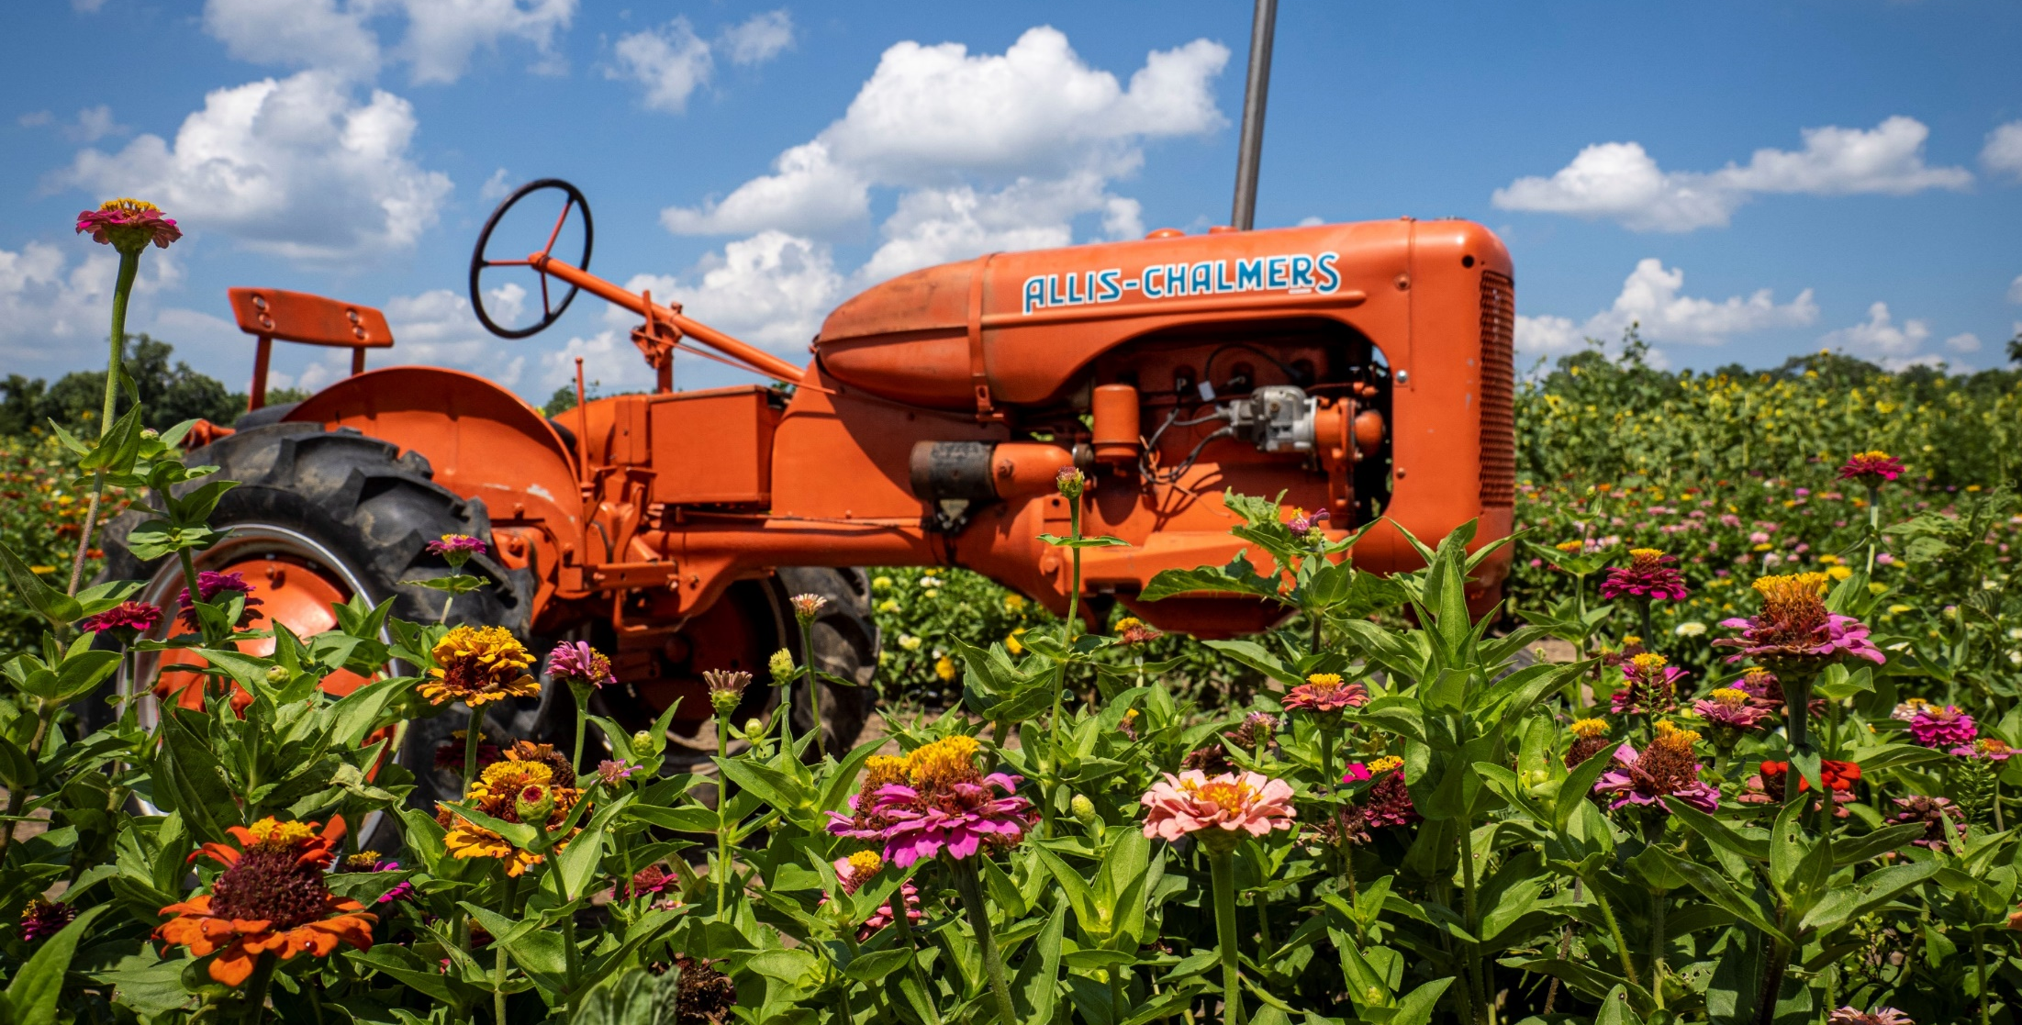
Parte 1: El proceso de transferencia
Primeros pasos
Notes:
La transferencia de tierras, y potencialmente de toda una explotación agrícola o ganadera, requiere tiempo y una comunicación honesta y clara, ya sea dentro de una familia agrícola o entre personas que no sean parientes. Esta capacitación está pensada para ambos.

Slide 7
¿Qué y quiénes están involucrados en una transferencia?
¿En el seno de una familia o entre personas que no son parientes?
¿Las tierras?
¿Un negocio agrícola o ganadero?
¿Otros activos agrícolas o ganaderos?
¿Derechos de agua? ¿Derechos mineros?
Notes:
El tipo de transferencia que elija y lo que implicará el proceso de transferencia depende de su situación particular. Es importante tener claro desde el principio de qué tipo de activos se trata, así como los tipos de relaciones.
¿La trasferencia se referirá únicamente a terrenos baldíos? Si es así, será mucho más sencillo que si incluyera un negocio agrícola o ganadero. ¿Incluirá edificios o equipos? Esto puede hacerlo más complicado que un simple terreno baldío, pero sigue siendo sencillo.
Transferir una explotación agrícola o ganadera puede ser complicado. Puede ocurrir inmediatamente o a lo largo del tiempo. Puede implicar transferirlo todo a una sola persona o dividir los activos entre varias, e incluye la transferencia de conocimientos y de la administración.
Al transferir una explotación agrícola o ganadera, también será importante evaluar si los objetivos y necesidades de ambas partes coinciden con las instalaciones existentes. Hablaremos más de esto en el Módulo 3.
Dependiendo de si la transferencia se produce en el seno de una familia de agricultores o entre personas que no son parientes, el número de personas involucradas y las cuestiones para las que hay que prepararse serán probablemente diferentes.
El momento oportuno también es importante. ¿Cuándo empezará y terminará la transferencia? ¿Empezará a suceder pronto o tendrá lugar después de que usted u otra persona se jubile o muera?
En general, el proceso constará de dos o tres partes principales: las personas involucradas, los terrenos y los activos de la explotación agrícola o ganadera afectados, así como las actividades o negocios en los terrenos.

Slide 8
10 pasos clave en la transferencia de una explotación agrícola o ganadera
Evalúe las finanzas.
Describa sus valores, visión y objetivos.
Cuente su historia.
Cree su equipo de apoyo.
Identifique sus necesidades.
Negocie.
Elija qué herramientas utilizar.
Identifique y refuerce las relaciones clave.
Recabe los documentos.
Esboce y adapte su plan.
Notes:
El proceso de transferencia de una explotación agrícola o ganadera consta de una serie de pasos. Lo hemos dividido en 10 pasos. Es probable que siga la mayoría de ellos, si no todos, pero no es un proceso lineal, por lo que, si bien cierto orden tiene sentido, es probable que descubra que avanza y retrocede varias veces antes de terminar.
Hoy vamos a examinar tres de estos pasos:
Describir nuestros valores, visión y objetivos
Identificar nuestras necesidades
Identificar y reforzar las relaciones clave

Slide 9
¿En qué punto del proceso de transferencia se encuentra?
Encontrar un socio
Discutir en qué punto del proceso de transferencia se encuentra. Incluir los retos o retrasos a los que se enfrenta para llegar al siguiente paso. Inviertan los papeles.
Reunirse como grupo de la clase y comentar los puntos más destacados.
Notes:
Actividad práctica
Instrucciones para el (la) capacitador(a)
El objetivo de esta actividad es ayudar a los participantes a identificar en qué punto del proceso de transferencia se encuentran y a reconocer los distintos pasos y etapas por los que pueden tener que pasar para que la transferencia tenga éxito.
Los participantes utilizarán el diagrama de los 10 pasos clave para describir en qué punto del proceso de transferencia se encuentran. Esta actividad le ayudará a establecer el ritmo del taller, le permitirá ajustar el curso del taller y personalizar el material para la audiencia.
1. Comparta el folleto de los 10 pasos clave.
2. Muestre a los participantes el diagrama de los 10 pasos clave en la transferencia de una explotación agrícola o ganadera. (Se encuentra en el guion gráfico del Módulo 1).
3. Discuta los principales pasos que hay que dar. La secuencia y el momento de la confirmación pueden variar en función de la situación.
4. Repasando cada paso, pida a los participantes que identifiquen cuáles pasos han empezado. Puede elegir cómo se identifican (levantando la mano, poniéndose de pie, moviéndose a un punto de la sala, etc.)
5. Anote el número de respuestas a cada paso del proceso. Utilícelo para orientar el énfasis y la impartición de su capacitación.
6. Dedique un tiempo para la reflexión en grupo sobre esta actividad.
Consulte la Guía de Participación de Grupos del Manual de Capacitación para obtener ideas sobre la participación de los grupos.
Adapte esta diapositiva para ajustar la forma en que desea realizar esta actividad.

Slide 10
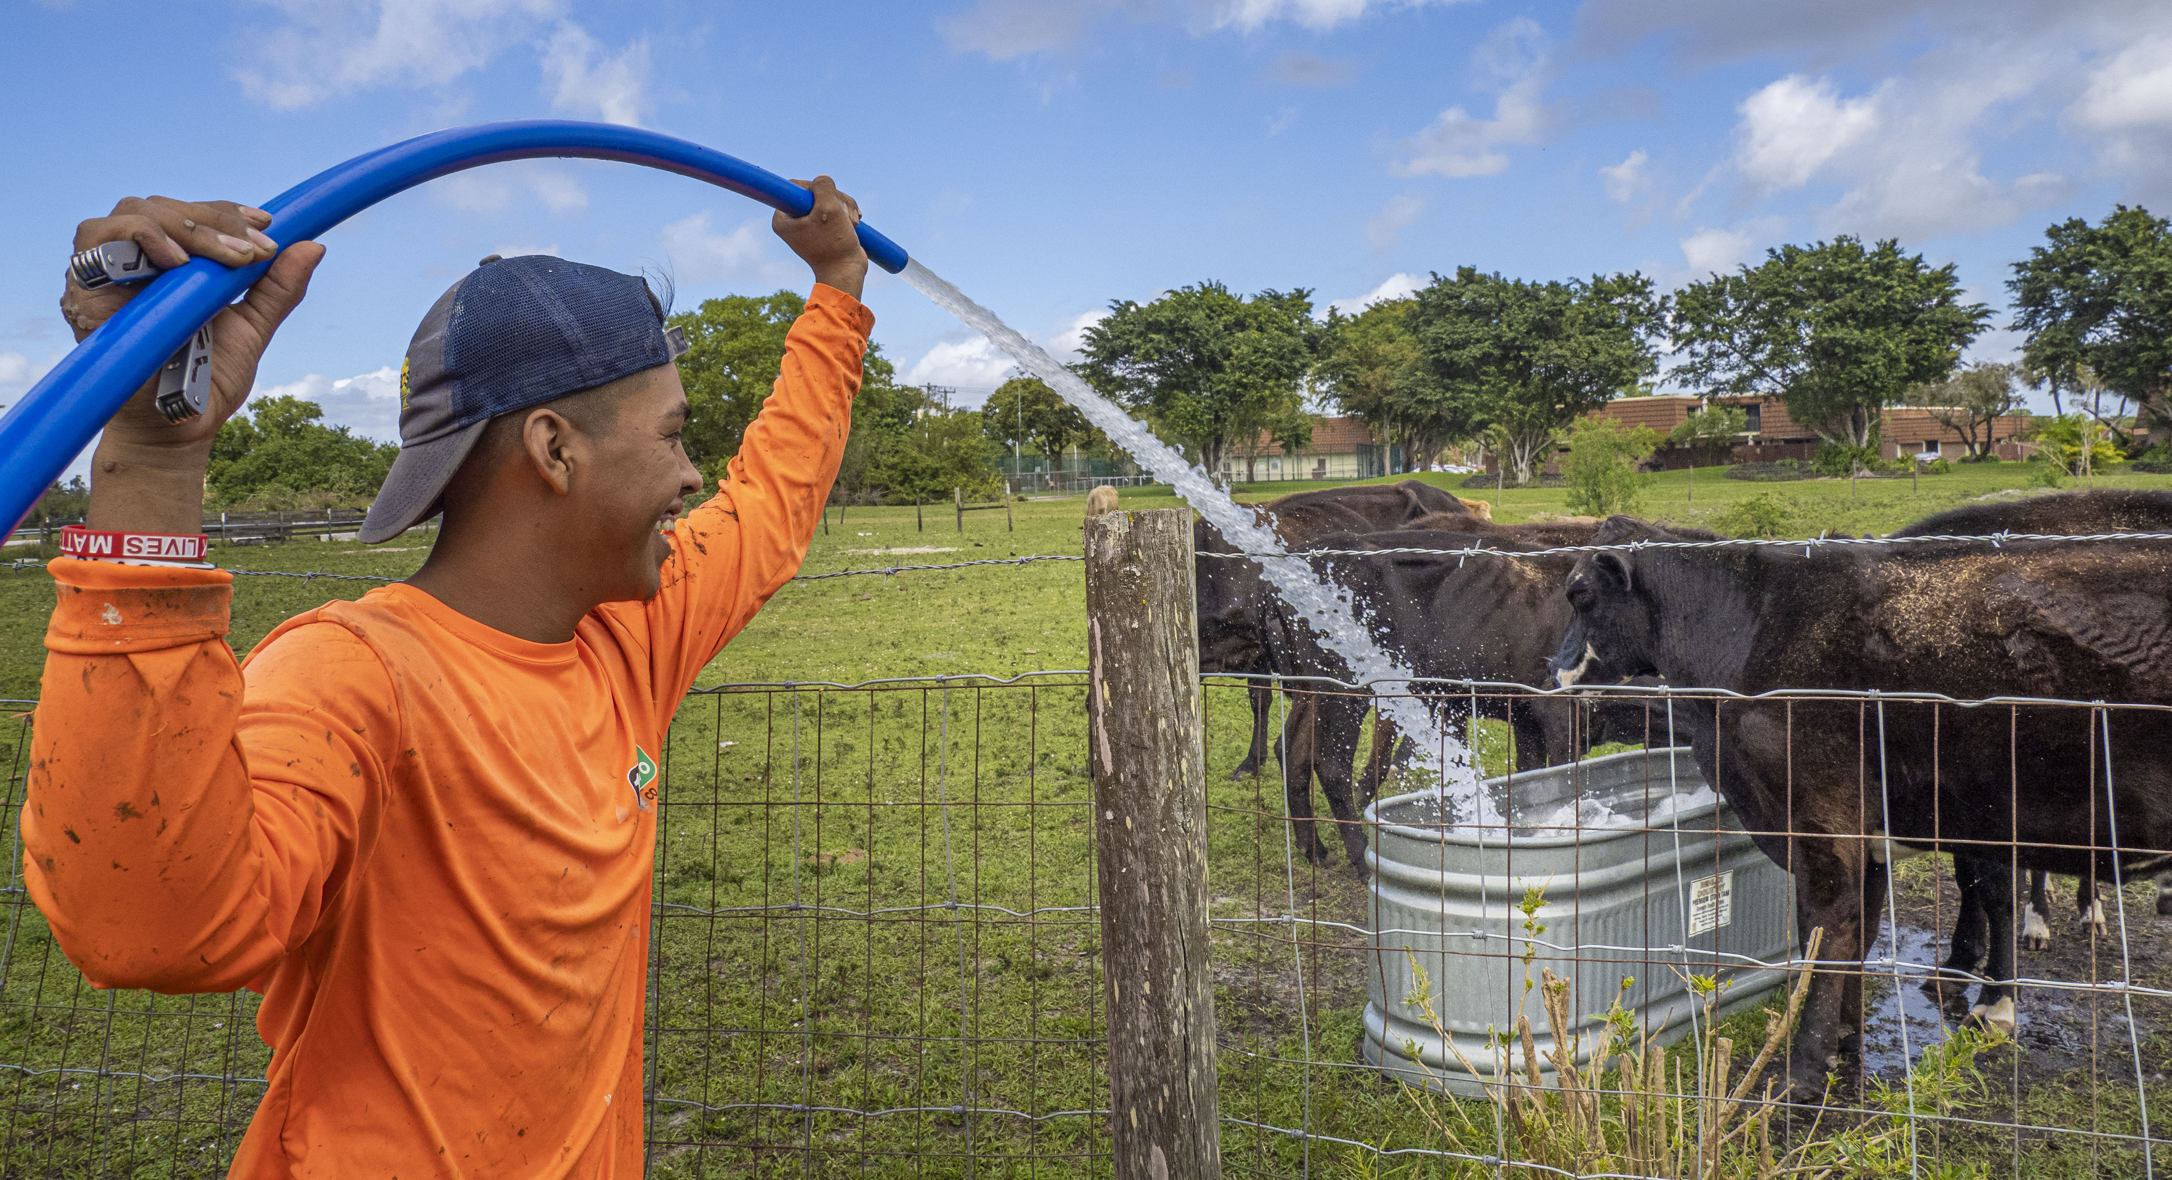
Parte 2: Valores, Visión y Objetivos
_
Notes:
En esta sección del taller, empezaremos a explorar sus valores, visión y objetivos, y cómo se relacionan con las transferencias de tierras de las que forma parte.

Slide 11
Valores
Visión
Objetivos
Notes:
Sus valores reflejan las creencias que guían su vida y sus acciones, con amigos y familiares, en el trabajo (o en la granja) y en nuestras comunidades.
Su visión es una declaración de hacia adónde se dirige y qué quiere conseguir en el futuro. Si tiene o va a necesitar un plan de negocios, puede traducir su visión en una declaración de misión. Pero para esta capacitación, vamos a centrarnos en el panorama general y pensar en su visión como su destino esperado: dónde quiere estar en el futuro después de que el proceso de transferencia de su explotación agrícola o ganadera tenga éxito.
Sus objetivos son pasos más concretos en el camino. Es probable que tenga objetivos tanto personales como empresariales para su situación de transferencia.

Slide 12
¿Cuáles son sus valores?
honradez
salud
agradecimiento
honestidad
seguridad
disciplina
equidad
estabilidad
felicidad
patriotismo
altruismo
justicia
determinación
equidad
familia
fe
modestia
ambición
compromiso
diversión
veracidad
generosidad
lealtad
legado
cooperación
entusiasmo
compasión
libertad
equilibrio
amor
discreción
rendición de cuentas
comunidad
diversidad
decisión
creatividad
armonía
trabajo duro
mérito
unicidad
reflexión
eficacia
obediencia
gracia
excelencia
pragmatismo
fiabilidad
fuerza
unidad
independencia
Notes:
Esta es una visualización de diferentes valores. No se trata de una lista de prioridades, sino sólo de un ejemplo. El tamaño de las palabras es aleatorio y la importancia de cada una de ellas será diferente para cada persona.
El punto clave es que las relaciones de éxito se basan en valores. Si su proceso no defiende sus valores, puede que no tenga éxito.
Los valores son las prioridades o principios que guían nuestro comportamiento, ya sea en nuestra vida personal o en los negocios. Son constantes y están en el centro de lo que somos, de cómo vemos el mundo y de cómo medimos lo bien que nos va en la vida. Sea o no consciente de ellos, guían su forma de abordar las decisiones y las relaciones.
Ejemplos de valores son la orientación hacia la familia o la comunidad, la justicia y la igualdad, la fiabilidad y una fuerte ética del trabajo. En el caso de su explotación agrícola o ganadera, pueden ser la producción de productos de alta calidad, la satisfacción de las necesidades de los consumidores o la protección del medio ambiente.
Los valores son importantes porque nos ayudan a vivir con propósito. Compartir valores también puede ayudar a avanzar en el proceso de transferencia de una explotación agrícola o ganadera. Pero como son diferentes para cada persona, es importante poder decir claramente cuáles son los suyos.

Slide 13
¿Cuál es su visión?
"Nos centraremos en la producción sostenible de cereales de primera calidad y con identidad propia. Perseguiremos inversiones sólidas en tierras de cultivo y haremos todo lo posible por ser un activo para nuestra comunidad. Dejaremos un legado agrícola a nuestros hijos para que puedan participar en el negocio familiar".
Notes:
Su visión describe dónde quiere estar en el futuro, normalmente en cinco años como mínimo, pero incluso en 20 o más. Es bueno saber dónde quiere estar en el futuro, a fin de poder trazar un plan para llegar allí. Es importante basar su visión en sus valores.
-¿Qué valores defiende que nunca comprometería?
-¿Qué características de sus valores y de su futura explotación agrícola o ganadera quisiera mostrar?
-¿Qué principios defiende?
-En última instancia, ¿qué quiere de la vida?
He aquí una versión ligeramente editada de una declaración de visión de una granja diversificada del Medio Oeste, a modo de ejemplo. Para profundizar en estos conceptos, voy a pedirle que redacte su propia declaración de visión. Esto puede servir de base para la declaración de los objetivos de su empresa, que necesitará para un plan de negocios, pero también debe servir de base para la forma de enfocar el proceso de transferencia.

Slide 14
¿Cuáles son sus objetivos personales?
¿Cómo quiere que sea su vida?
¿Qué equilibrio vida-trabajo quiere?
¿Cuáles son sus objetivos familiares?
¿Cuáles son sus objetivos en ingresos?
Notes:
Una vez que haya clarificado sus valores actuales y su visión de adónde quiere ir, querrá pensar en lo que le llevará hasta allí.
Sus objetivos deben ser la guías específicas que le ayuden a alcanzar su visión, basadas en sus valores.
Le conviene fijar objetivos personales y empresariales que funcionen bien juntos. He aquí algunos ejemplos de objetivos personales.
Instrucciones para el (la) capacitador(a):
Este es un buen lugar para la discusión y la participación.
Pensemos en algunos ejemplos para concretar más estos objetivos.
¿Cómo quiere que sea su vida? (dé ejemplos) Quiero tomarme vacaciones cada diciembre. ¿Cuáles serían otros ejemplos de cómo quiere que sea su vida?
¿Qué equilibrio vida-trabajo quiere? (dé ejemplos) Quiero trabajar igualmente todo el año o quiero tener tiempo para mis clases de baile de salón una vez a la semana. ¿Cuáles serían otros ejemplos?
Pensemos ahora en los objetivos empresariales.

Slide 15
¿Cuáles son sus objetivos empresariales?
Adquirir o transferir tierras.
Pasar un negocio agrícola o ganadero.
Dejar un legado.
Administrar bien las tierras.
Notes:
Esta lista ofrece sugerencias de algunas ideas de objetivos empresariales.
¿Cómo quiere que sea su negocio agrícola o ganadero? Ya hemos hablado de esto como parte, tanto de su situación actual como de su visión de futuro, pero es importante ser específicos sobre el tipo de operación que usted desea tener. Estas son algunas de las preguntas clave a las que hay que responder. No tendremos tiempo en este taller para completarlas, pero tenemos una hoja de trabajo que le ayudará a reflexionar sobre ellas en su tiempo libre.
En una situación de transferencia de una explotación también es importante conocer las necesidades de la otra parte en la transferencia. Por lo general, los objetivos de un productor entrante son diferentes de los del propietario de tierras saliente, así que asegúrese de mantener un diálogo abierto e intente encontrar puntos en común.

Slide 16
Establecer Objetivos "SMART"
Los objetivos SMART son:
Específicos
(S=Specific)
Mensurables
(M)
Alcanzables
(A)
Centrados en resultados
(R=Result-Focused)
Oportunos
(T=Timely)
Notes:
Fijar objetivos puede llevar mucho tiempo, así que no vamos a profundizar en ello aquí. Voy a compartir con usted una hoja de ejercicios para hacer las tareas para la casa, pero quiero cubrir algunos de los aspectos básicos de la fijación de objetivos sólidos.
Fijar objetivos útiles puede ser difícil. Deben ser sencillos, pero lo suficientemente específicos como para definir claramente lo que quiere conseguir. Deberían cubrir los 5 aspectos: Quién, Qué, Dónde, Cuándo y Por qué, además de Cómo.
Muchas personas utilizan el marco de objetivos SMART para establecer objetivos útiles y viables. Los objetivos SMART son:
S (Specific) = Específicos, bien definidos y claros.
M=Mensurables, porque cuando se miden los resultados, se sabe si se han alcanzado (o no) los objetivos.
A=Alcanzables y lo suficientemente realistas como para que pueda conseguirlos con tiempo y esfuerzo.
R (Result-focused)=Centrados en resultados, lo que significa que incluyen los recursos, los conocimientos y el tiempo que necesita para alcanzar sus objetivos.
T (Timely/Timebound)=Temporales o limitados en el tiempo, es decir, vinculados a un calendario realista. Un objetivo sin un calendario no es más que un sueño.
Veamos un ejemplo: Un objetivo amplio podría ser “heredar la explotación hortícola de mi abuelo“. Es un buen objetivo para empezar, pero no responde a las preguntas SMART más profundas.
Para hacerlo más específico, se podría afinar el objetivo: "heredar la explotación de mi abuelo y producir una mezcla estacionalmente diversa de frutas y verduras para vender en los mercados de agricultores y a las escuelas locales".
Para hacerlo mensurable, se podría añadir: “obtener unos ingresos brutos anuales de 150,000 dólares, aumentar el rendimiento de las cosechas un 5% mejorando la administración de los nutrientes y aumentar las ventas en 25,000 dólares, añadiendo 2 mercados de agricultores y una escuela local a la cartera de comercialización".
A continuación, compruebe que todos ellos son alcanzables. Aunque sea una exageración, ¿podría lograr estas cosas en 2 años? ¿Qué recursos necesita? ¿Los tiene o qué más necesita para conseguir la ayuda que necesita?
Por último, asegúrese de tener un calendario realista. Por ejemplo: “aumentar el rendimiento de los cultivos en un 5% el año que viene mejorando la administración de nutrientes y el control de plagas" o “aumentar las ventas en 10,000 dólares, contactando con al menos 25 nuevos prospectos de venta en los próximos 6 meses".

Slide 17
Valores, Visión y Objetivos
Seleccione de 3 a 5 de los valores más importantes para usted.
Cree una frase corta que exprese los valores relacionados con su traslado.
Redacte una declaración de visión.
Establezca un objetivo para su proceso de transferencia.
Notes:
Actividad práctica
Hemos hablado de valores, visión y objetivos. En la transferencia de una explotación agrícola o ganadera es importante que estas cosas queden claras para usted, de modo que pueda aclarárselas a las demás personas involucradas.
Ahora vamos a dedicar un poco de tiempo a contestar las preguntas de la Hoja Informativa de la Visión, los Valores y los Objetivos. (Diga a sus participantes cuánto tiempo tienen)
En primer lugar, revise la Hoja Informativa de los Valores. Elija de 3 a 5 de los más importantes para usted a medida que avanza en el proceso de transferencia de su explotación agrícola o ganadera. Si tiene valores que no figuran en la Hoja Informativa de los Valores, no dude en añadir los suyos.
A continuación, cree una frase u oración corta combinando estas y otras palabras para expresar lo que es importante para usted en una declaración de valores relacionada con la transferencia de su explotación agrícola o ganadera.
Pasemos a redactar una declaración de la visión. Piense en ello como su destino a cinco o diez años. Debe basarse en sus valores para guiarse a medida que avanza en la transferencia de su explotación agrícola o ganadera.
Por último, en una o dos frases, describa lo que quiere conseguir con el proceso de transferencia de su explotación agrícola o ganadera. Esto servirá como objetivo o conjunto de objetivos de alto nivel. Como tarea para la casa, va a tomar sus objetivos y convertirlos en objetivos SMART. Este ejercicio le ayudará a empezar.

Slide 18
Parte 3: Evaluar sus necesidades
Y las necesidades de otras personas involucradas en la transferencia
Notes:
Ahora que ha clarificado su situación actual y hacia dónde quiere ir, es hora de pensar en lo que quiere y necesita para llegar allí.
También empezará a identificar quiénes más están involucrados y qué quieren o necesitan obtener del proceso de transferencia.

Slide 19
¿Cuáles son sus necesidades?
¿Qué necesita conseguir con la transferencia para cumplir sus objetivos?
¿Edificaciones o equipos?
¿Ingresos?
¿Redes comunitarias?
¿Asistencia médica?
¿Legado?
¿Tierras?
Notes:
Ahora pasemos a la oportunidad de transferir su granja. Puede consultar la Hoja de Trabajo de Evaluación de Necesidades. Dentro de un momento tendremos tiempo para trabajar más en esto, pero si quiere empezar a escribir ideas, ahora puede hacerlo.
¿Qué necesita para solucionar y alcanzar sus objetivos? Por ejemplo, si usted es el (la) productor(a) entrante, ¿necesita sólo la tierra baldía o necesita también infraestructuras agrícolas o ganaderas como edificaciones, vallado o sistemas de riego? ¿O es usted el propietario de las tierras y lo que realmente necesita son ingresos durante la jubilación y dejar un legado a sus herederos?
Si negocia con una persona que no es su familiar, puede que le interese desarrollar o mantener relaciones y/o redes comunitarias.
Una forma de evaluar lo que necesita es pensar en las diferencias entre su situación actual y sus objetivos. Ya ha empezado a llenar su hoja de trabajo y dedicará más tiempo a ello fuera del taller. De momento, piense en cómo la transferencia de explotaciones podría subsanar estas deficiencias. Por ejemplo, ¿podría la transferencia mejorar su situación de vivienda? ¿Podría proporcionar empleo e ingresos suficientes para usted y otros miembros de la familia? Además, ¿cómo podría la transferencia hacer avanzar sus objetivos empresariales?
Considere qué recursos tiene la otra parte que usted utiliza actualmente o podría utilizar. Puede tratarse de la explotación agrícola o ganadera o de activos intangibles, como conocimientos técnicos, contactos comerciales o una lista de clientes. Puede incluir experiencia en administración. Estas son las cosas que negociará durante la transferencia.

Slide 20
Los activos son cosas de valor.
Los activos pueden incluir:
Efectivo, ahorros y bienes inmuebles
Redes sociales y acceso a los recursos
Conocimientos, experiencia y habilidades interpersonales
Posición en una familia, sociedad o cargo en una institución
Suelos de calidad y abundante agua limpia
Notes:
Para evaluar sus necesidades y las necesidades de las demás partes involucradas en su situación de transferencia, es importante conocer los activos.
Los activos son cosas que tienen valor: tanto cosas tangibles o físicas, como un terreno o una cuenta bancaria, como cosas intangibles o no físicas, como fuertes lazos familiares o redes sociales.
En situaciones de transferencia de explotaciones, la gente tiende a pensar en los activos como recursos con valor financiero que pueden consignarse en un balance. Hablaremos más de este tipo de activos en los módulos 2 y 3. Estos incluyen cosas como efectivo y ahorros, terrenos y edificios, cultivos y ganado, equipos e inventarios, así como bienes intangibles como una marca establecida o una lista de clientes.
Al pensar en el valor que tiene para usted una explotación agrícola o ganadera, otros activos son igualmente importantes, pero pueden tener o no un valor fácilmente demostrable económicamente. Activos como los conocimientos, las competencias y las habilidades también son activos importantes. Especialmente si está en una situación de transferencia (o va a estar) que incluya cualquier parte de una explotación agrícola o ganadera. Aspectos como la experiencia agrícola y la administración empresarial son activos muy importantes. Los activos también incluyen cosas como conocimientos jurídicos o grandes dotes de comunicación.
También incluyen su relación con la comunidad, tener redes sociales o empresariales sólidas, acceso a información y recursos de capital, incluso cosas como pertenecer a asociaciones agrícolas o de otro tipo.
Por último, los activos incluyen los distintos tipos de cosas que dan a una persona el poder de influir en otras personas y afectar al uso y la distribución de los recursos. Entre ellas se incluyen la comodidad con las normas culturales, ocupar puestos de poder o influencia dentro de una familia, organización, institución o sociedad.

Slide 21
¿Qué activos financieros tiene o necesita?
Efectivo o capital
Tierras
Cultivos/Ganadería
Un negocio agrícola o ganadero
Equipos
Notes:
Puede consultar la Hoja de Trabajo de Inventario de Activos. Dentro de un momento nos tomaremos un tiempo para trabajar en esto, pero si quiere apuntar ideas, ahora puede hacerlo.
Empecemos por sus activos financieros. ¿Tiene o necesita efectivo o ahorros o capacidad para adquirir capital? ¿Tiene o necesita terrenos agrícolas, equipos u otros activos como cultivos o ganado? ¿Qué tal un negocio agrícola o ganadero?

Slide 22
¿Qué otros activos tiene o necesita?
Conocimientos jurídicos
Experiencia en administración
Habilidades de comunicación
Experiencia empresarial
Relaciones comunitarias
Acceso a recursos e información
Notes:
Ahora pensemos más allá de los activos financieros: ¿qué otros activos aporta o necesita adquirir?
Por ejemplo, ¿tiene o necesita experiencia práctica en agricultura o ganadería? ¿Tiene o necesita conocimientos de producción, mercadeo o administración? ¿Qué tal conocimientos jurídicos o experiencia empresarial? ¿O habilidades de comunicación o relación con la comunidad?

Slide 23
¿Quiénes participan en su transferencia?
Propietarios de tierras
Familia
Empleados
Vecinos
Productores entrantes
Entidades gubernamentales
Prestamistas financieros
Notes:
Ahora que ha pensado en sus necesidades y activos, pensemos en las demás personas que tienen un interés o una participación en su situación de transferencia de explotación agrícola o ganadera. En la Hoja de Trabajo de Evaluación de Necesidades, parte 2, puede empezar a añadir sus ideas.
Si usted es un(a) productor(a) entrante, lo más importante es pensar en la persona propietaria del terreno y poseedora de otros activos que desee adquirir.
Si usted es el propietario de la tierra o de los activos, piense en el (la) productor(a) entrante y en lo que necesita.
En cualquier caso, considere también quién más podría verse afectado por su situación de transferencia, como los miembros de su familia, los empleados que pueda tener y, dependiendo de dónde se encuentre y del tipo de explotación agrícola o ganadera, otras personas que puedan tener interés, como vecinos o miembros de la comunidad. Por ejemplo, si el propietario es una institución, como un fondo de tierras o un municipio, los miembros de la comunidad podrían tener interés en el resultado de la transferencia.

Slide 24
¿Cuáles son las necesidades de las personas involucradas en su transferencia?
¿Activos agrícolas?
¿Ingresos?
¿Relaciones actuales?
¿Redes comunitarias?
¿Seguridad y tranquilidad?
¿Legado?
¿Tierras?
Notes:
Antes de continuar, dé un paso atrás y considere la transferencia desde el punto de vista de las demás personas involucradas.
¿Qué sabe de su situación actual, sus valores, su visión y sus objetivos?
¿Qué necesitan para salir de la situación? ¿Cuáles son sus motivaciones para avanzar en una transferencia?
Pensar en sus necesidades desde el principio prepara el terreno para una comunicación y una negociación más eficaces en el futuro. Hablaremos más de ello en los módulos 4 y 5.
Para llegar a un resultado de “ganar todos” hay que comprender la posición de cada uno y la de la otra parte, a fin de llegar a un acuerdo mutuamente aceptable que ofrezca a ambas partes tanto como sea posible de lo que necesiten.
"Ganar todos" significa que ambas partes se van contentas y que sus necesidades han quedado satisfechas.
Es importante tener en cuenta lo que necesita la otra parte y averiguar dónde hay margen para la negociación y el compromiso.

Slide 25
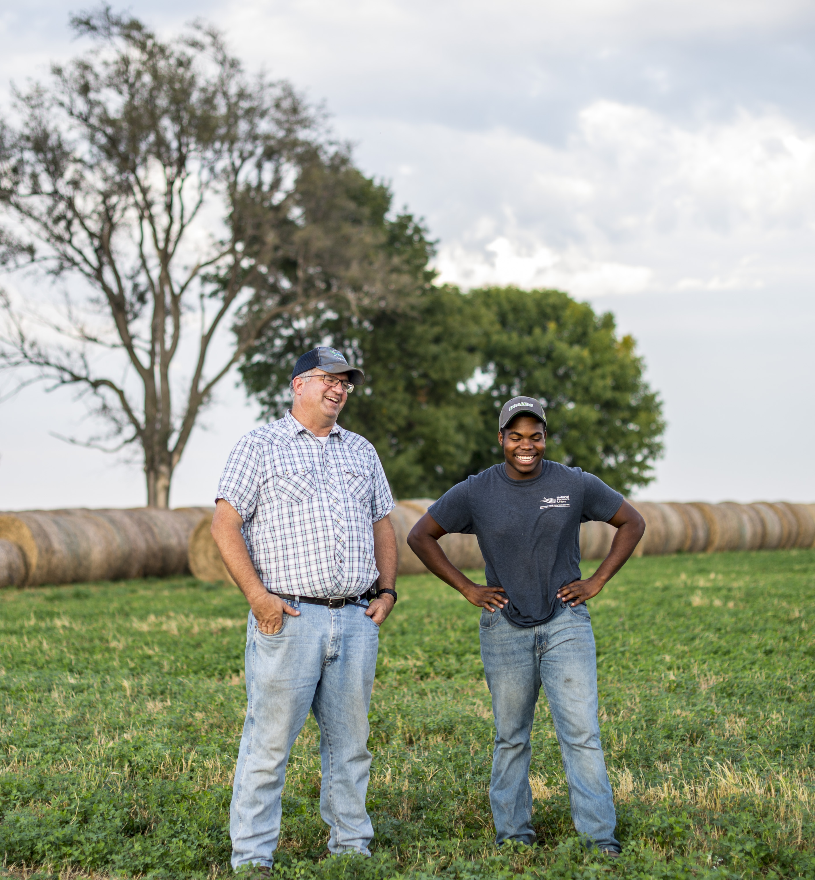
¿Qué activos tienen?
¿A quiénes pertenecen las tierras y demás activos?
¿Quiénes participan o tienen intereses en la operación?
¿Quiénes tienen experiencia?
¿La identidad social afecta a la dinámica?
Notes:
Una cuestión clave a tener en cuenta durante el proceso de transferencia de una explotación es quiénes controlan qué activos, es decir, cuánto poder tienen las distintas partes para tomar decisiones y hacer avanzar las cosas. ¿Quiénes poseen o controlan las tierras de la transferencia? ¿Quiénes más tienen una participación o interés en la propiedad o la operación y cuál es su papel, su interés, su poder para influir en el resultado?
Bajo esta evidente dinámica de poder subyacen otras más sutiles relacionadas con la identificación.
¿Afectan a su situación factores sociales o institucionales como la edad, la posición familiar, la raza/etnia, el sexo, la educación, la religión, la orientación sexual o el estatus socioeconómico? ¿O la suya?
Piense en qué activos tiene que puedan equilibrar esta dinámica.

Slide 26
Actividad práctica
Revise las Hojas de Trabajo de Evaluación de Necesidades e Inventario de Activos.
Llene primero la Hoja de Trabajo de Evaluación de Necesidades. A continuación, comience con la Hoja de Trabajo de Inventario de Activos.
Reunámonos y discutamos.
Notes:
Actividad práctica
Instrucciones para el (la) capacitador(a):
Consulte el Manual de Capacitación; Guía de Actividades "Más que una hoja de actividades" para obtener ideas sobre cómo implicar a los grupos en las hojas de trabajo.
Diga a los participantes cuánto tiempo tienen para trabajar en las hojas de ejercicios.
Posibles preguntas para la discusión:
¿Fue fácil o difícil llenar las hojas de trabajo?
¿Tienen alguna pregunta?
Hablemos de los temas clave. Piense en quién participa en sus transferencias y no sólo en lo que usted tiene y necesita, sino también en lo que esas personas necesitan. ¿Ha sacado alguna conclusión de esta actividad?

Slide 27
Parte 4: Construir y reforzar las relaciones clave

Slide 28
¿Por qué hablamos de relaciones?
Propietarios
Familia
Empleados
Vecinos
Productores entrantes
Entidades gubernamentales
Prestamistas financieros
Notes:
Puede parecer extraño o incómodo hablar de establecer relaciones en un entorno de explotaciones agrícolas o ganaderas. Pero las relaciones pueden hacer o deshacer una situación de transferencia, sobre todo cuando se produce a lo largo del tiempo. Establecer y fortalecer las relaciones es un paso clave para el éxito de la transferencia de una explotación agrícola o ganadera. Las relaciones de la agricultura y la ganadería adoptan muchas formas. Algunas son relaciones familiares íntimas, mientras que otras son temporales y transaccionales. En la sección anterior hemos identificado quién participa en su transferencia. Cada una de esas personas u organizaciones tiene su propia relación que atender. Ahora vamos a hablar de cómo generar o mejorar las relaciones que son importantes para usted en su transferencia. Hablaremos de algunas habilidades de comunicación fundamentales que puede practicar y llevar adelante. Le animo a que piense en las relaciones y en la comunicación como una parte clave de la transferencia de su explotación agrícola o ganadera y como una habilidad que puede desarrollar con el tiempo.
Instrucciones para el (la) capacitador(a):
Antes de presentar esta sección, tenga en cuenta a su audiencia y cómo la dinámica de poder de su situación puede estar afectando las relaciones que están considerando. Determine cómo va a presentar esta información y, si es posible, agradézcala o invite al debate para entender mejor su posición. Hay lugares en esta sección donde se puede construir la discusión sobre la dinámica.

Slide 29
Las relaciones sanas son un proceso de
Comprender el punto de vista de la otra persona
Cultivar la empatía y la confianza
Comunicar eficazmente
Notes:
La transferencia de una explotación agrícola o ganadera es un proceso complejo que puede llevar años. No es fácil. Requiere tiempo y atención, y a menudo implica conversaciones difíciles. Es probable que tenga que planificar y adaptarse, para luego planificar y volver a adaptarse. Es posible que algunas conversaciones deban producirse a lo largo del tiempo.
Fomentar relaciones sanas a lo largo del proceso mejorará sus posibilidades de éxito y redundará en mejores resultados para todas las partes involucradas. Las relaciones sanas son un proceso de comunicación eficaz, de comprensión del punto de vista de la otra parte y de cultivo de la empatía y la confianza.

Slide 30
La comunicación eficaz es un proceso de dar y recibir para compartir información y significado.
Expresamos un mensaje.
Escuchamos para aprender y responder.
Repita para entender y clarificar.
Notes:
La comunicación eficaz es el proceso de intercambio de información. Involucra a la persona que se expresa, al mensaje o la información que quiere compartir y a las personas que escuchan y reciben su mensaje. En una conversación sana, cada persona desempeña ambos papeles y repetimos el proceso para crear entendimiento y clarificar nuestro significado.
Esto puede parecer sencillo, pero en realidad es bastante complejo porque la comunicación se ve afectada por muchas cosas: los sentimientos, la cultura, el poder, las preferencias generacionales, así como los canales a través de los cuales se comparte el mensaje: en la palabra hablada, como gestos, por correo electrónico o un mensaje, e incluso alrededor de la mesa de la cocina.

Slide 31
¿Cómo comunicarse eficazmente?
Exprésese con claridad
Manténgase presente
Escuche con atención
Notes:
Cuando nos comunicamos suceden muchas cosas. En pocas palabras, las siguientes habilidades son fundamentales para comunicarnos eficazmente.
Exprésese con claridad: ¿qué relación tiene esto con la transferencia de una explotación agrícola o ganadera? Hoy ya ha trabajado en definir sus valores, su visión y sus objetivos. En una transferencia de una explotación agrícola o ganadera, es importante que pueda explicarlas o expresarlas claramente a las personas involucradas en su transferencia. (El Módulo 4 trata sobre la práctica de esta habilidad. Si quiere practicar esta habilidad, pregúnteme por el Módulo 4: Cuente su historia). Saber lo que quiere, lo que necesita, lo que tiene y lo que aporta a una situación y ser capaz de expresarlo con claridad ayudará a los demás a entenderle. También es importante dejar claro cómo se siente ante una situación, para que los demás lo sepan y puedan responder en consecuencia.
Escuche con atención: hoy hemos practicado la escucha en la primera introducción. Dado que es algo que hacemos todos los días, la escucha activa puede resultar difícil porque podemos distraernos con el trabajo, la vida, las emociones, etc. Poner la intención de escuchar le ayudará a construir relaciones, ya que le ayuda a entender a la otra parte, le da una idea de cómo responder y ayuda a cultivar la confianza y la empatía.
Manténgase presente: la escucha activa le permitirá mantenerse presente en el momento. Una vez más, las distracciones son de todo tipo. Cuando se trata de transferencias de explotaciones agrícolas o ganaderas, las conversaciones necesarias requerirán a veces toda su atención. Una vez más, esto ayudará a mantener relaciones sólidas. Piense en un momento en el que estaba hablando con alguien que estaba distraído. ¿Cómo le hizo sentir? ¿Cómo afectó a su relación con ellos?

Slide 32
Nos expresamos de dos formas principales
Verbal
Hablar
Escribir
No verbal
Lenguaje corporal
Notes:
He aquí un poco más de detalle sobre el primer círculo de la comunicación eficaz: expresarse con claridad.
Hay dos formas fundamentales de expresar un mensaje: verbal y no verbal.
La comunicación verbal es el uso de palabras para transmitir un mensaje y un significado. Incluye la expresión oral y la escrita.
Utilizamos la comunicación verbal tanto en situaciones formales como informales. Por ejemplo, utilizamos la comunicación verbal formalmente en reuniones y propuestas de negocios e informalmente en conversaciones personales con familiares y amigos. La utilizamos formalmente cuando escribimos cartas, planes y acuerdos comerciales. Y la utilizamos de manera informal, incluso en notas, mensajes de texto y publicaciones en las redes sociales.
El lenguaje corporal (o comunicación no verbal) también es una parte muy importante de la comunicación. Nuestros rostros, los gestos que hacemos con las manos y los movimientos corporales envían un mensaje. El lenguaje corporal puede ser tan importante en una conversación como las palabras que se dicen. Los brazos cruzados y el ceño fruncido pueden detener una conversación antes de que empiece o al menos iniciarla a la defensiva. Una sonrisa y un gesto con la mano pueden atraer a la conversación a alguien que quizá se sienta apartado.
El simple hecho de tomar conciencia de su propio lenguaje corporal le ayudará a ser un comunicador más eficaz. Y aprender a leer el lenguaje corporal de los demás le ayudará a responder con eficacia.

Slide 33
Escuchar es la parte más poderosa de una comunicación eficaz.
Estar presente
Prestar atención
al significado
Reflexionar
sobre lo que oye
Notes:
El segundo círculo de la comunicación eficaz consiste en escuchar atentamente.
Escuchar es la parte más poderosa de la comunicación.
Tenemos 2 orejas y 1 boca. ☺
Escuchar es el acto de recibir información. Nos da información y nos ayuda a entender lo que es importante para la otra persona. También le ayuda a prepararse para compartir su historia, entablar negociaciones y puede contribuir a evitar conflictos y malentendidos.
Escuchar bien implica tres cosas:
Estar presente: prestar atención a lo que la otra persona quiere decir requiere concentración e intención. Para estar presente, acalle sus propios pensamientos. No empiece a preparar una respuesta hasta que la otra persona haya terminado de hablar. Mientras escucha sus palabras, fíjese también en el ritmo y los tonos que emplea y en su lenguaje corporal. Puede mostrar al interlocutor que le está escuchando mirándole, asintiendo con la cabeza, manteniendo un lenguaje corporal abierto.
Escuchar o prestar atención para comprender el significado: también es importante escuchar lo que hay detrás de las palabras, lo que la persona quiere decir realmente. Escuche lo que valora, lo que necesita y cómo se siente. En una situación de transferencia de una explotación agrícola o ganadera, la escucha del significado puede requerir muchas conversaciones y prolongarse durante años.
Reflejar lo que oye: una buena práctica de escucha consiste en reflejar y aclarar lo que oye. Puede resumir lo que ha oído diciendo cosas como “parece que lo que dices es....“, “lo que te oigo decir es..." o “me gusta tu idea de ...“. Pídale que le aclare cualquier cosa que no entienda. El truco es no añadir su propia experiencia o juicio sobre su situación, sino escuchar su experiencia.
Recuerde la actividad de presentación que hicimos al principio, en la que tenía que escuchar para presentar a su compañero(a) de viaje. Saber que tenía que presentar a la persona le ayudó a mantenerse presente en el momento. Intente practicarlo cuando esté escuchando a alguien como forma de profundizar en su capacidad de escuchar.

Slide 34
¿Quién define la comunicación eficaz?
¿Cómo recibe mejor la información?
¿Cómo le comunica alguien algo de forma eficaz?
¿Cómo se comunica mejor?
Hágase las mismas preguntas sobre cómo se comunica su público.
Notes:
DISCUSIÓN EN GRUPO
Ahora que hemos hablado de algunas de las habilidades de la comunicación eficaz, quiero señalar que lo que es eficaz para usted puede no funcionar para las otras partes involucradas involucradas involucradas. Al igual que usted usted usted tiene en cuenta las necesidades de las otras partes involucradas las otras partes involucradas las otras partes involucradas en su transferencia, también querrá tener en cuenta cómo se comunican.
Instrucciones para el (la) capacitador(a): (la) capacitador(a):
Anime a los participantes a reflexionar sobre qué es una comunicación eficaz para ellos y qué es eficaz para sus audiencias. Pídales que den ejemplos concretos de comunicación verbal y no verbal. El objetivo es dar a las personas la oportunidad de aceptar el hecho de que todos nos comunicamos de forma diferente. Anímeles a encontrar puntos en común, incluso cuando las definiciones de la comunicación puedan ser diferentes.
Reconozca que este proceso puede resultar frustrante para las personas de color, las mujeres, las personas con discapacidades, las personas que empiezan en la agricultura con poca experiencia y que tradicionalmente han quedado al margen de la propiedad de la tierra y de las oportunidades de capital. También puede ser frustrante para las personas que simplemente se comunican de forma diferente. La comunicación "eficaz" puede ser algo en lo que la gente se frustra y renuncia a perseguir su visión o a continuar una negociación. Deje espacio para expresar esas frustraciones, si llegan a producirse, y vuelva a centrarse en la importancia de las historias auténticas de los participantes y de encontrar puntos en común en la comunicación. La agricultura y la ganadería, así como el amor por ellas, pueden ser una buena manera de encontrar puntos en común y crear empatía.
Discusión de puntos rápidos:
Utilice preguntas tales como:
¿De qué manera recibe mejor usted la información?
¿Cómo le comunican algo bien las demás personas?
¿Cómo se comunica mejor usted con los demás?
En función de sus habilidades comunicativas, ¿cómo podría brindarle apoyo otra persona?
Y ahora piense en quién o quiénes podrían ser sus destinatarios
¿Cómo podrían recibir información?
¿Qué podrían considerar eficaz?
¿Cuál es la mejor manera de comunicarse?

Slide 35
Comprender el punto de vista de las otras partes
Aprecie las diferencias culturales y generacionales.
Póngase en el lugar de la otra persona.
Practique la empatía.
Busque puntos en común.
Notes:
Pasemos de la comunicación eficaz a otros aspectos, y recuerde que esta es una habilidad que puede mejorar con la práctica.
La siguiente pieza de nuestro diagrama de relaciones sanas es: comprender otros puntos de vista.
Es importante comprender el punto de vista de las demás personas involucradas en la situación de transferencia de su explotación agrícola o ganadera. Empezamos a hablar de ello cuando identificamos las necesidades y los activos. Se trata de un tema que tendremos siempre presente durante este plan de estudios y al que es importante prestar atención a medida que se avanza en el proceso.
Para ello, dedique tiempo a reconocer y respetar las diferencias culturales, incluidas las diferencias culturales y de comunicación entre las diversas generaciones. Hasta el 40% de las tierras agrícolas estadounidenses son propiedad de personas mayores, por lo que las transferencias suelen producirse de una generación a otra de una generación a otra.
Empatía es una palabra que describe la capacidad de comprender y compartir los sentimientos de la otra persona. Esta también es una habilidad que puede aprenderse y que es muy importante para crear una conexión con la otra persona. Pensar en la situación de su transferencia desde el punto de vista de la otra parte y ponerse en su lugar contribuirá a una mayor comprensión, reducirá la probabilidad de conflictos que pueden poner fin a las negociaciones y ayudará a que las cosas avancen.
Buscar puntos en común es especialmente importante en las negociaciones. Intente encontrar la coincidencia entre las necesidades y los deseos suyos y los de la otra persona, de manera que ambos se beneficien de la transferencia. Un buen punto en común suele ser el amor por la tierra o el honor de la agricultura y la ganadería. (Módulo 5: Prepararse para negociar profundiza en esta práctica).

Slide 36
Póngase en su lugar...
Los propietarios de tierras pueden...
Preocuparse por las diferentes prácticas de cultivo.
Sufrir duelo por el legado.
¿Qué más?
Los buscadores de tierras pueden...
Desear tener libertad para cambiar las prácticas.
Frustrarse por los plazos de la transferencia.
¿Qué más?
Notes:
Ponerse en el lugar de la otra persona no significa estar de acuerdo con ella o llevarse bien, pero entender su punto de vista durante el proceso de transferencia ayudará a mantener abiertas las líneas de comunicación. Es importante pensar en lo que están experimentando las personas al otro lado de una transferencia. Dependiendo del nivel de su relación, puede que tengamos que preguntar y estar preparados para escuchar con atención, ya que no debemos asumir lo que la gente está pensando o por lo que están pasando. Si no lo sabe, reserve tiempo para mantener una conversación. Dedicar tiempo a hablar y comprenderse mutuamente fomentará la confianza y la empatía, y ayudará a que el proceso funcione.
Instrucciones para el (la) capacitador(a):
Posibles preguntas para la discusión:
Este es un buen momento para discutir en grupo o reflexionar en privado.
Pida a los participantes que piensen en las personas que han nombrado en su Hoja de Trabajo de Evaluación de Necesidades.
Pídales que digan o escriban algunas ideas sobre lo que podrían estar experimentando en su transferencia.
Discutan las formas en que podrían encontrar más información si no saben qué experiencias están ocurriendo, y cómo lo averiguarían.
Los módulos 4 y 5 de este plan de estudios profundizan en la preparación de diferentes conversaciones. Al planificar este taller, hay componentes de esos módulos que tal vez desee retomar.

Slide 37
...para encontrar puntos en común
Los propietarios de tierras pueden...
Los buscadores de tierras pueden...
Sentir incertidumbre sobre el futuro.
Sentirse menospreciados por la edad o la situación de vida.
¿Qué más podrían experimentar ambos?
Notes:
Ponerse en el lugar de la otra persona es una buena manera de encontrar también puntos en común y puntos de conexión. Si puede encontrar formas de reflexionar sobre sus experiencias compartidas, usted estará un paso más cerca de la tercera pieza de nuestro pastel de las relaciones sanas: cultivar la empatía y la confianza.
Instrucciones para el (la) capacitador(a):
Posibles preguntas para la discusión:
Este es un buen momento para discutir en grupo o reflexionar en privado.
Pida a los participantes que piensen en las personas que han nombrado en su Hoja de Trabajo de Evaluación de Necesidades.
Anímeles a pensar en los puntos en común.
Los módulos 4 y 5 de este plan de estudios profundizan en la preparación de diferentes conversaciones. Al planificar este taller, hay componentes de esos módulos que tal vez desee retomar.

Slide 38
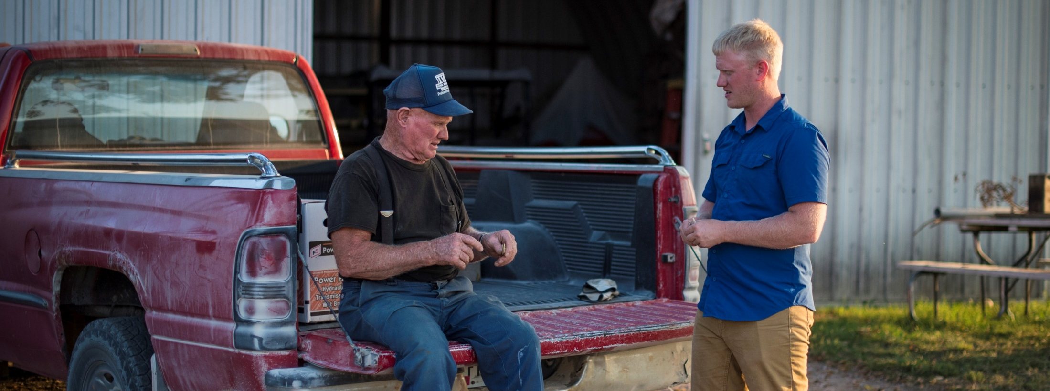
Cultivar la empatía y la confianza
Practicar una comunicación eficaz
+
Comprender el punto de vista de la otra parte
Notes:
En resumen, las relaciones sanas son un proceso de comunicación eficaz y comprensión de otros puntos de vista, lo que ayuda a cultivar la empatía y la confianza. Todas estas ideas están entrelazadas y contribuyen a fortalecer las relaciones. La última pieza del pastel es cultivar la empatía y la confianza. Al igual que la transferencia de una explotación agrícola o ganadera o una temporada de cultivo, la confianza y la empatía son un proceso. Puede ser necesaria una transformación del razonamiento de una o ambas partes. La confianza y la empatía pueden existir un día y ser cuestionadas al día siguiente. A veces se presentan conflictos en la confianza, pero una comunicación eficaz puede ayudar a superarlos. Aunque es más difícil precisar una habilidad de confianza y empatía, hay acciones que usted puede llevar a cabo para comunicar confianza.
Nota para el (la) capacitador(a):
Los módulos 4 y 5 de este plan de estudios dedican más tiempo a hablar y practicar los diferentes tipos de comunicación que surgen en la transferencia de una explotación agrícola o ganadera, pero esperamos que hoy se lleve algunas ideas clave.

Slide 39
Formas de transmitir confianza
Ser transparentes
Mostrar respeto y atención
Rendir cuentas
Admitir que se ha equivocado
Cumplir las promesas
Agradecer
Ser sinceros
Notes:
La confianza puede ser complicada y en ella influye la dinámica de una relación. Normalmente, en la transferencia de una explotación agrícola o ganadera, el propietario de la tierra (o la persona con más activos financieros) tiene más poder de decisión que la generación entrante o el solicitante de la tierra. Pero es probable que el propietario de la tierra tenga necesidades específicas que quiera satisfacer. Esta dinámica afecta sin duda al modo en que se comunica la confianza y se mantienen las relaciones. Como hemos hablado de considerar otros puntos de vista y de las diferencias de comunicación, es importante reconocer que estas dinámicas de poder afectan a nuestra capacidad de dar o recibir confianza.
Aunque la confianza no es un concepto sencillo y directo, podemos fijarnos en algunas acciones que ayudan a comunicar y cultivar la confianza a lo largo del tiempo.
Instrucciones para el (la) capacitador(a): este es un buen momento para la discusión en grupo. Puede pedir ejemplos de acciones que representen cada una de estas formas de comunicar confianza. También puede indicarles la Hoja de Trabajo para Generar Confianza para que la trabajen solos, con un(a) compañero(a) o en un grupo pequeño.
**Antes de presentar esta sección, considere cómo abordará las posibles dinámicas de poder que pueda estar experimentando su audiencia. Esto afectará en gran medida a su capacidad para entablar una conversación sobre la confianza.

Slide 40
Actividad práctica
Llene la Hoja de Trabajo para Generar Confianza y comente sus resultados con un(a) compañero(a).
Notes:
Actividad práctica
Gracias por reflexionar sobre la importancia de la comunicación en la transferencia de una explotación agrícola o ganadera.
Estas últimas habilidades son importantes para la logística de su proceso y su negocio.
Instrucciones para el (la) capacitador(a):
Tiene varias opciones para esta actividad práctica. El objetivo es practicar uno de los tres componentes de esta sección. Elija una actividad que se adapte a su estilo de enseñanza y a su audiencia.
Comunicación eficaz
Comprender otros puntos de vista
Cultivar la empatía y la confianza
Notas para audiencias de Aprendices de Inglés (English Language Learner, ELL): en lugar de una hoja de ejercicios, puede dirigir esta actividad como una discusión o escribir sus ejemplos en un rotafolio para la clase, en lugar de pedir a cada persona que escriba. Puede tratarse de un juego de roles en el que se asignan parejas para representar cada ejemplo o incluso de "charadas" en las que se explican los ejemplos y el público adivina cuál se está representando.
Consulte las Guías de Actividades del Manual de Capacitación sobre la Transferencia de Tierras para obtener ideas sobre actividades adicionales. Entre las actividades recomendadas figuran: preguntas para cultivar la empatía y la confianza, juegos de roles, fomento de la conversación con ejemplos prácticos.

Slide 41
Resumen
Notes:
Hemos cubierto muchas cosas hoy y durante el resto de este curso. Una vez más: son habilidades que necesitan práctica para ser más eficaces. Vuelva a su cuaderno de trabajo, busque sus recordatorios y continúe añadiendo más a medida que piense y avance en su transferencia.

Slide 42
10 pasos clave en la transferencia de una explotación agrícola o ganadera
Evalúe las finanzas.
Describa sus valores, visión y objetivos.
Cuente su historia.
Cree su equipo de apoyo.
Identifique sus necesidades.
Negocie.
Elija qué herramientas utilizar.
Identifique y refuerce las relaciones clave.
Recabe los documentos.
Esboce y adapte su plan.
Notes:
A modo de recordatorio, ahora que empezamos a resumir, he aquí 10 acciones clave en el proceso de planificación de la transferencia de una explotación agrícola o ganadera. Recuerde que no se trata de un proceso lineal y que, aunque cierto orden tiene sentido, es probable que a lo largo del proceso avance y retroceda varias veces.

Slide 43
Tarea para la casa
las Hojas Complete de Trabajo de Evaluación de Necesidades y de Inventario de Activos.
Revise la Hoja Informativa de Objetivos SMART.
Complete la Hoja de Trabajo de Objetivos SMART.
Complete la Hoja de Trabajo para Generar Confianza
Notes:
Tareas para la casa:
Llene la Hoja de Trabajo de Evaluación de Necesidades e Inventario de Activos.
Revise la Hoja Informativa de Objetivos SMART.
Llene la Hoja de Trabajo de Objetivos SMART.
Llene la Hoja de Trabajo para Generar Confianza.

Slide 44
**CAPACITADORES: diseñen esta diapositiva con información, por ejemplo:
Nombres y fotos de los ponentes
Su logotipo y los logotipos de los copatrocinadores
Reflexiones finales
Recursos
Gracias
Notes:
Instrucciones para el (la) capacitador(a):
Añada sus propias notas finales.
Considere la posibilidad de organizar una reunión informal al final del taller para que los asistentes puedan socializar.
Consulte el Manual de Capacitación para obtener ideas sobre las reuniones sociales.

